Slide 1
CÔNG NGHỆ
NHIỆT LIỆT CHÀO MỪNG CÁC THẦY CÔ GIÁO VỀ DỰ GIỜ
THĂM LƠP 4G
L
Ớ
P
4
GIÁO VIÊN: LƯU THỊ THU NGÂN
LỚP 4D

Slide 2
(Tiết 3)

Slide 5
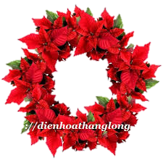
Học tiếp
Chúc mừng chiến thắng!
4
3
2
1
Notes:
Bấm vào các con số để tới câu hỏi, trả lời xong bấm mũi tên quay về, bấm vào em bé để bước lên bậc

Slide 6
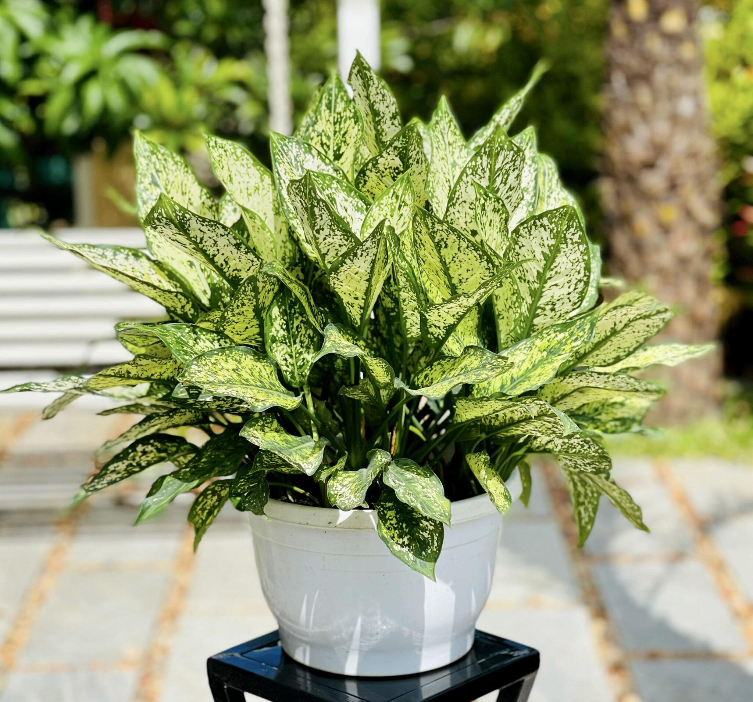
1
3
2
4
5
Đây là cây gì?
1
Hết giờ
Cây ngọc ngân

Slide 7
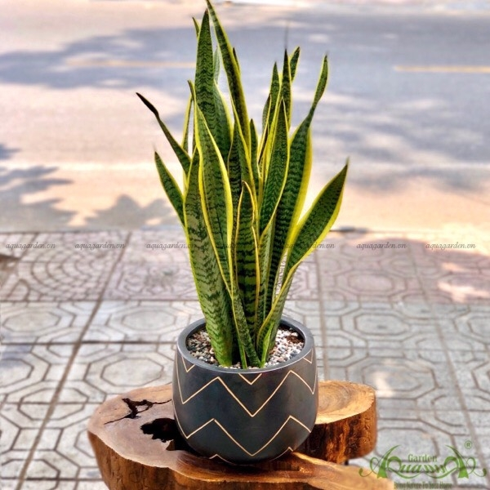
1
3
2
4
5
Đây là cây gì?
2
Hết giờ
Cây lưỡi hổ

Slide 8
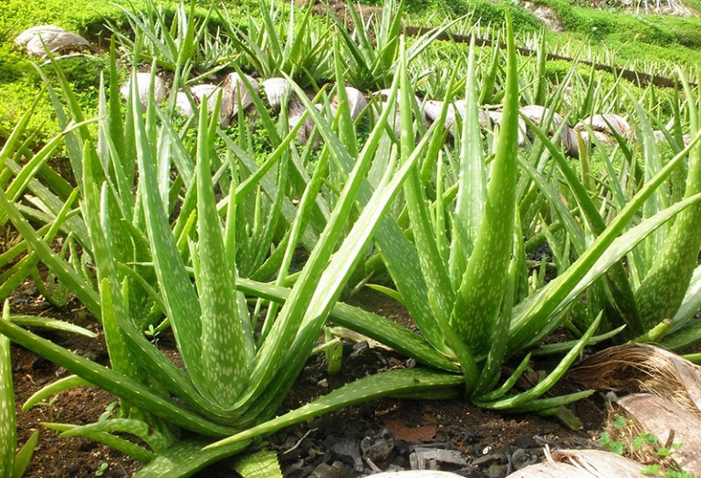
1
3
2
4
5
Đây là cây gì?
3
Hết giờ
Cây nha đam

Slide 9
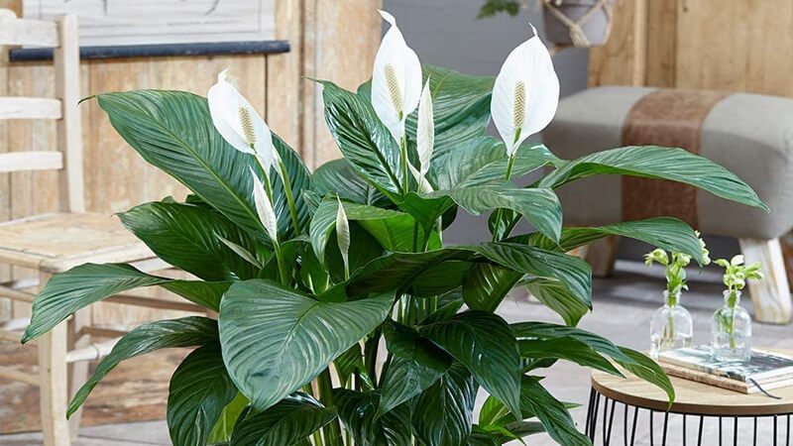
1
3
2
4
5
Đây là cây gì?
4
Cây lan ý
Hết giờ

Slide 12
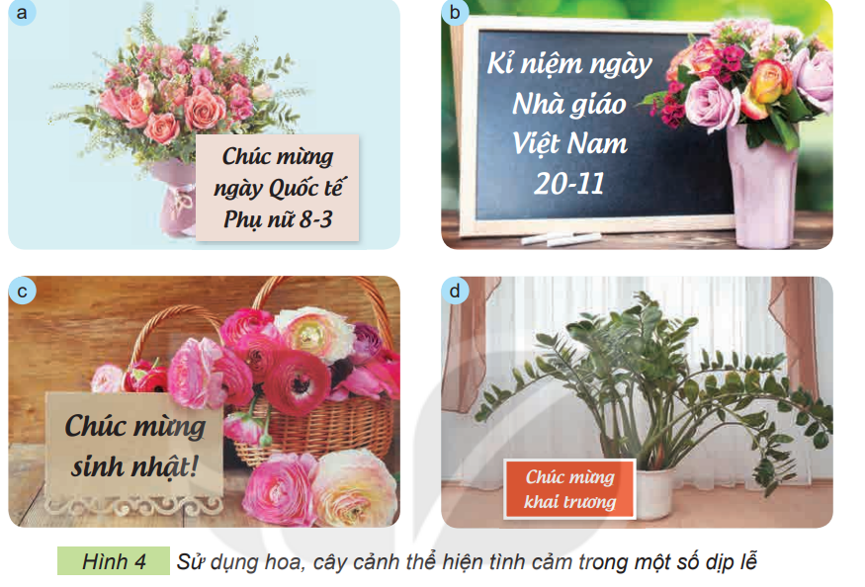
Quan sát hình 4 và cho biết hoa, cây cảnh thường được sử dụng để thể hiện tình cảm trong những dịp lễ nào?

Slide 13
Mọi người thường sử dụng hoa, cây cảnh thể hiện tình cảm trong một số dịp lễ: ngày quốc tế phụ nữ, ngày nhà giáo Việt Nam, sinh nhật, khai trương, valentine….

Slide 16
Hãy chia sẻ với các bạn về một kỉ niệm mà em đã tặng hoa cho người thân, bạn bè hoặc em được người thân, bạn bè tặng hoa.
Notes:
Hương Thảo – Zalo 0972.115.126

Slide 17
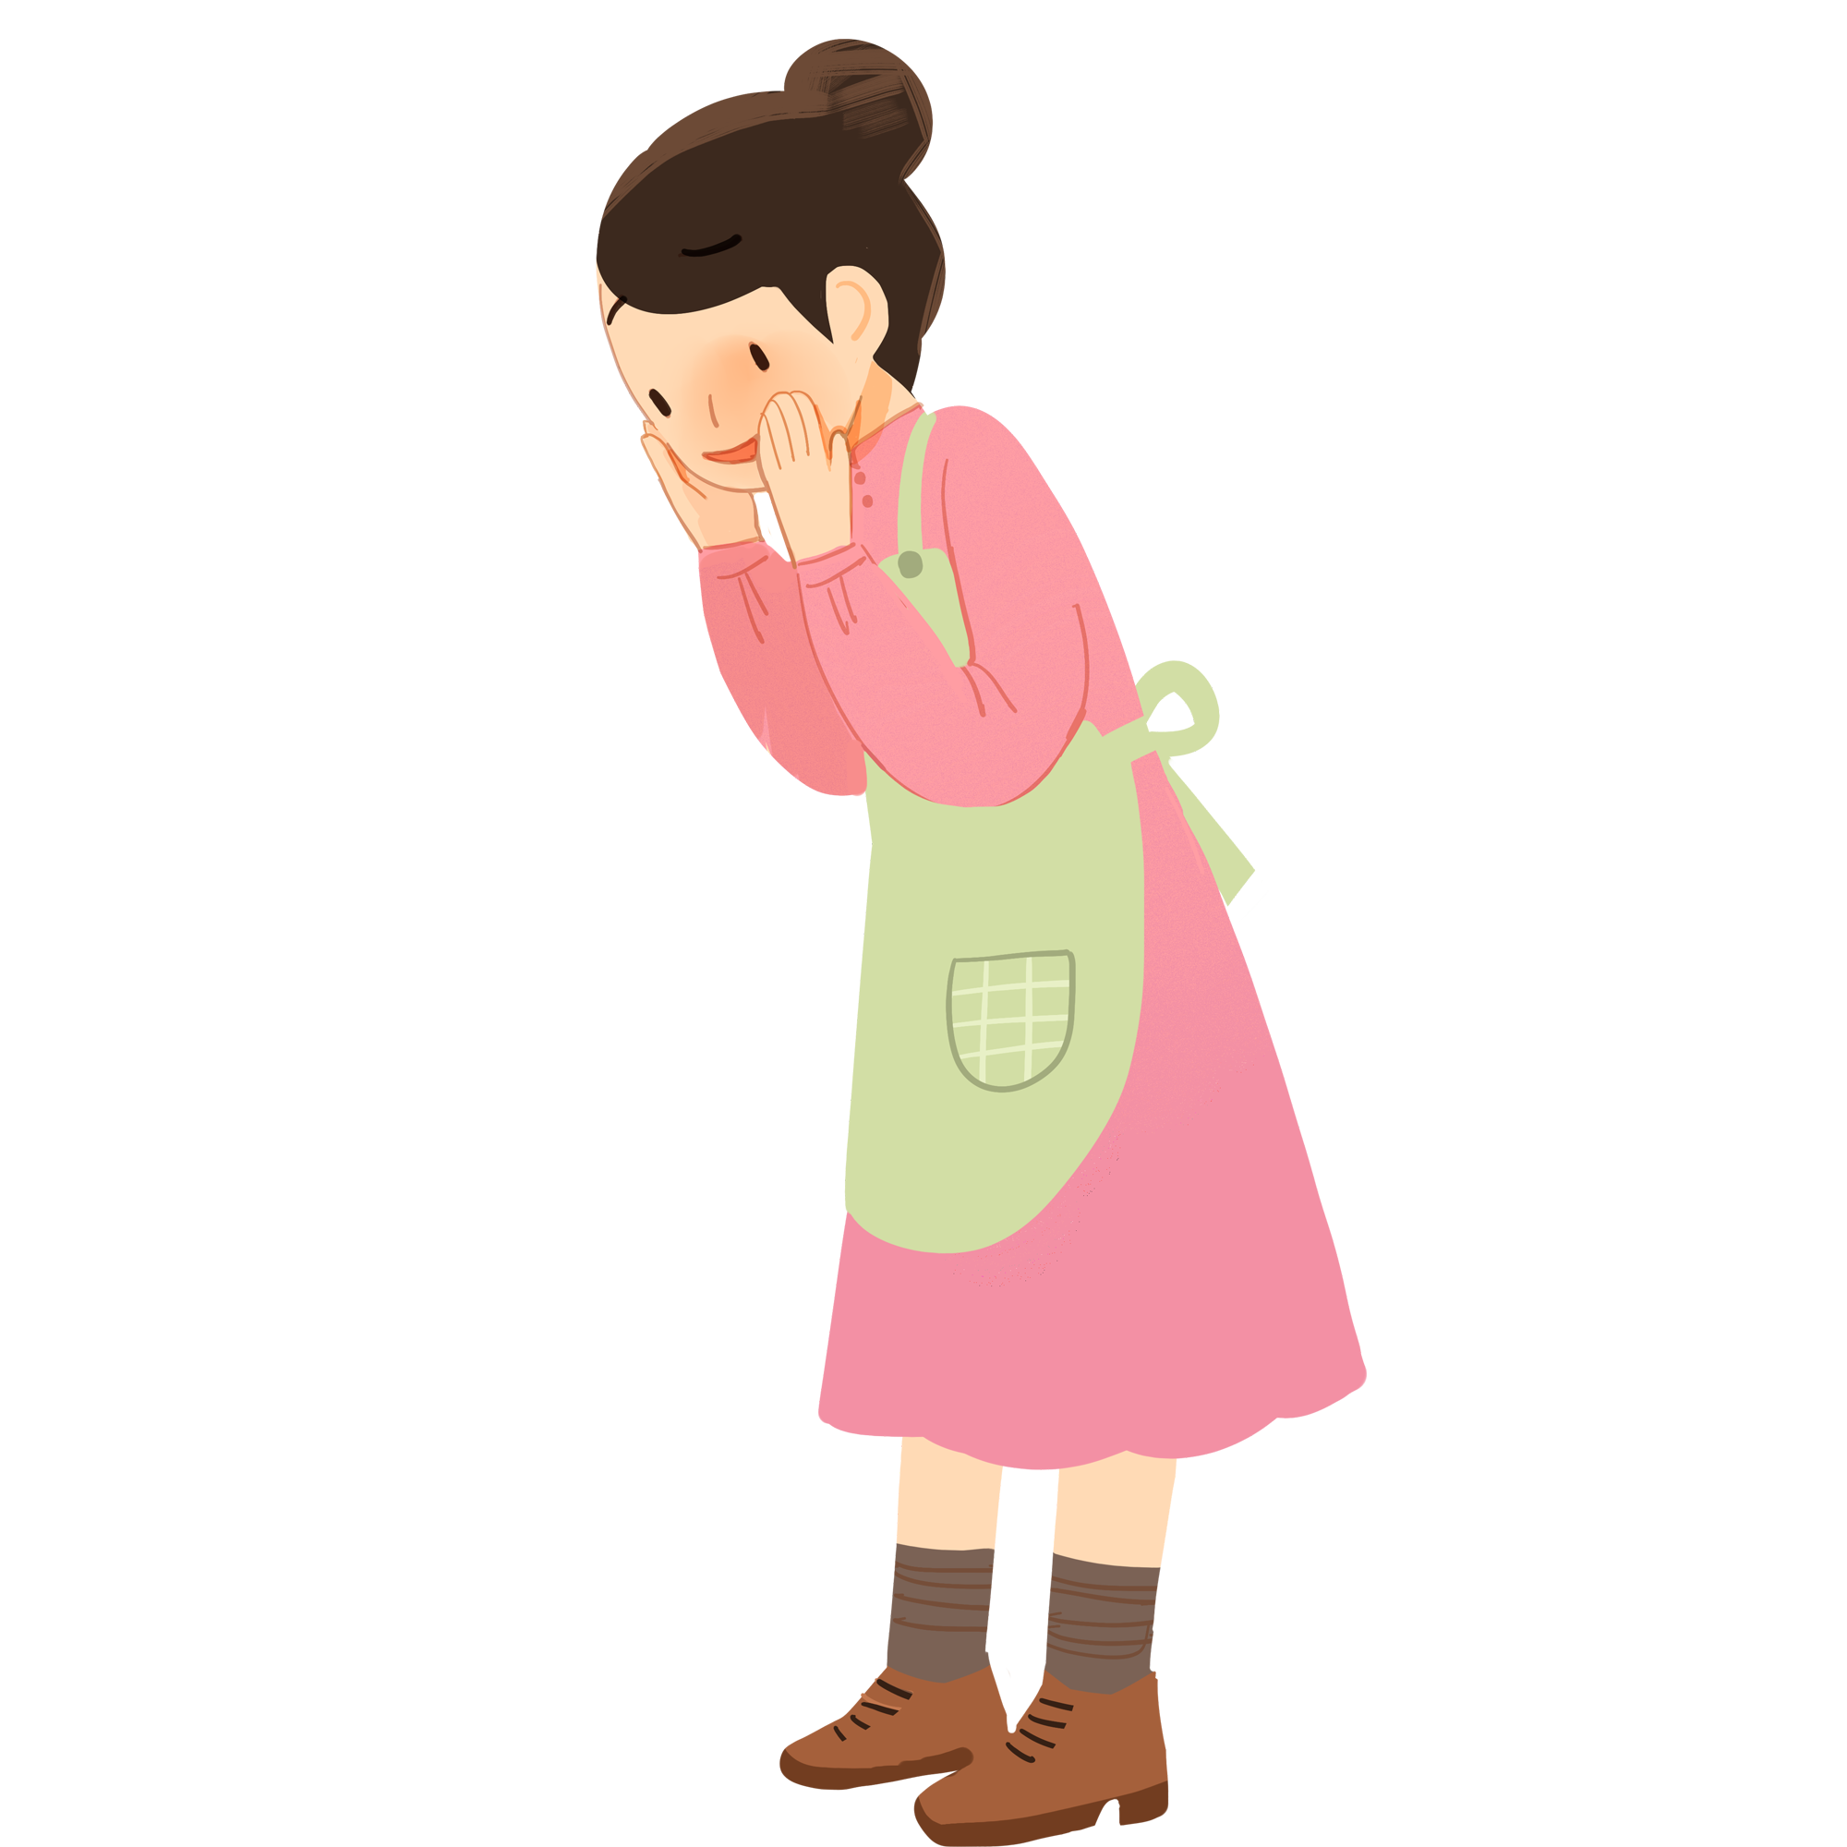
Tặng hoa trong các dịp lễ, tết để thể hiện sự chúc mừng hoặc bày tỏ tình cảm đối với người được tặng.

Slide 19
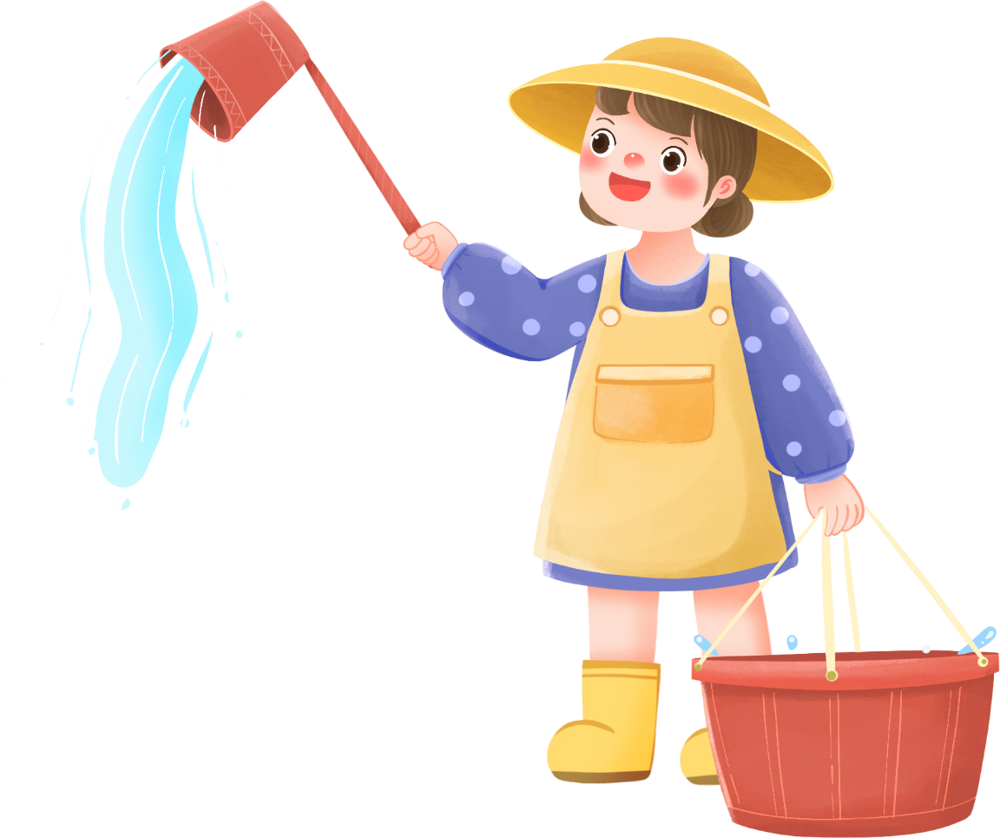

Slide 20
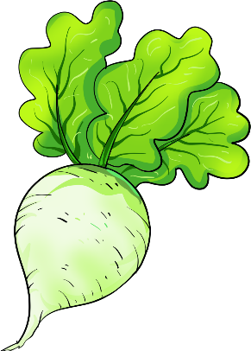
Kể tên một số loại hoa, cây cảnh có thể làm thuốc chữa bệnh
Hoa cúc, hoa sen, hoa nhài, hoa hướng dương….

Slide 21
Kể tên một số loại hoa có thể làm nước hoa
Hoa hồng, hoa oải hương, hoa cẩm chướng…

Slide 22
Hoạt động trồng và chăm sóc hoa, cây cảnh đem lại lợi ích gì?
Giúp con người rèn luyện sức khoẻ, yêu thiên nhiên, mang lại niềm vui trong cuộc sống và lợi ích kinh tế.

Slide 23
GV ĐIỀN VÀO ĐÂY
GV ĐIỀN VÀO ĐÂY
GV ĐIỀN VÀO ĐÂY
GV ĐIỀN VÀO ĐÂY

Slide 24
Tạm biệt!
Hẹn gặp lại
Tạm biệt! Hẹn gặp lại

